Slide 1


Naj.... stavby sveta
Ivana Sokolská
Výtvarná výchova

Slide 2
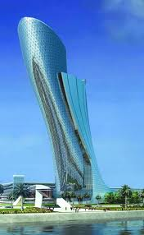
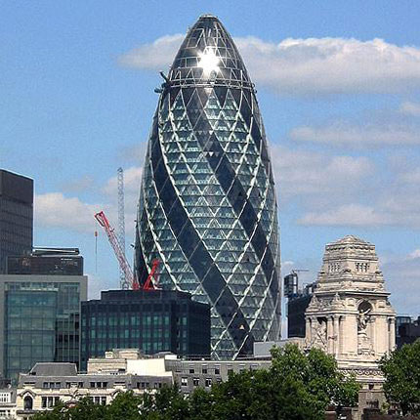
Stavby sveta
Capital Gate v Abu Dabi
Peking - Čína
Notes:
Najšikmejšia budova na svete. / Budova postavená kvôli OH

Slide 3
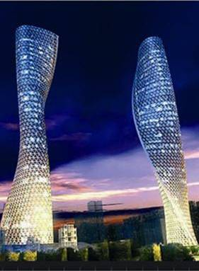
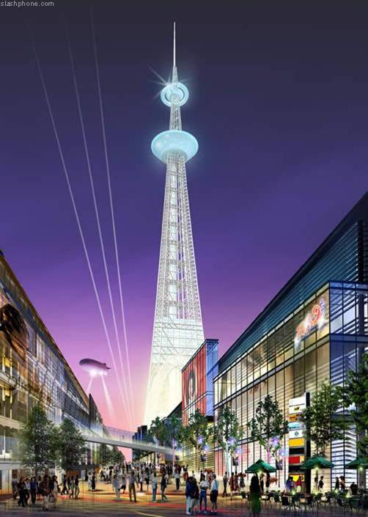
Shangaj –DNA Tokyo Tower II.
Notes:
Námet na stavbu bola štruktúra DNA. Má 514 m , 131 poschodí, 2010 / Televízna veža, 500m, 2007

Slide 4
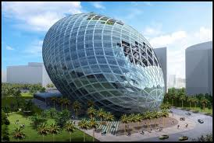
Dubaj
Notes:
Patrí medzi najzaujímavejšie stavby sveta

Slide 5
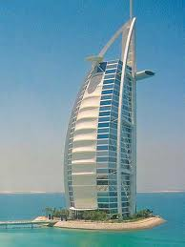
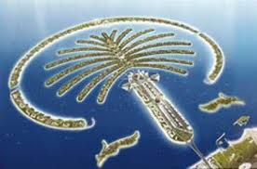
Burlj Al Arak Dubaj
Notes:
Jediný 7 hviezdičkový hotel na svete, Palmový ostrov

Slide 6
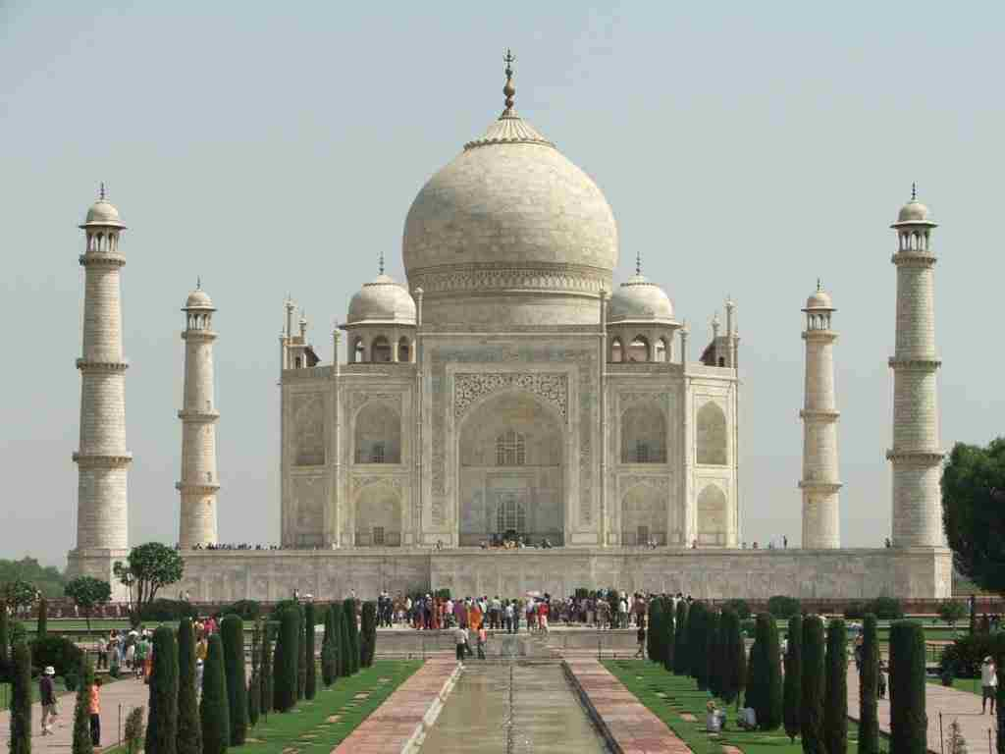
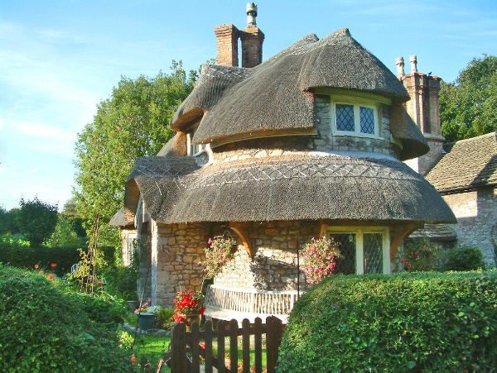
Najkrajšie stavby
Taj Mahal , India
Chalupa
Notes:
Mauzóleum, Stavby z prvej desiatky.

Slide 7
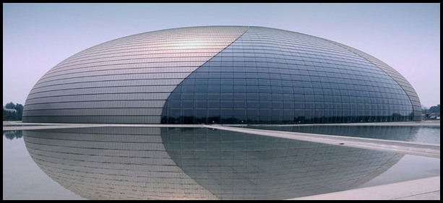
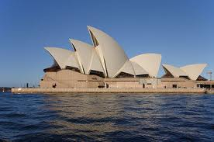
Najzaujímavejšie budovy
Opera v Sydney - Austrália
Divadlo v Pekingu - Čína

Slide 8
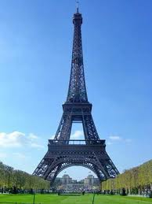
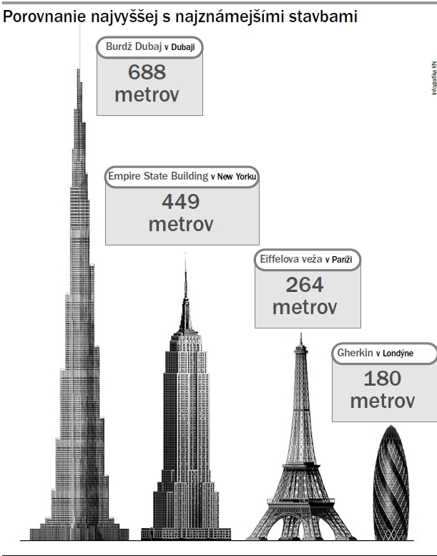
Porovnávame
Eiffelova veža - Paríž
Porovnanie

Slide 9
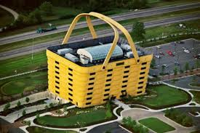
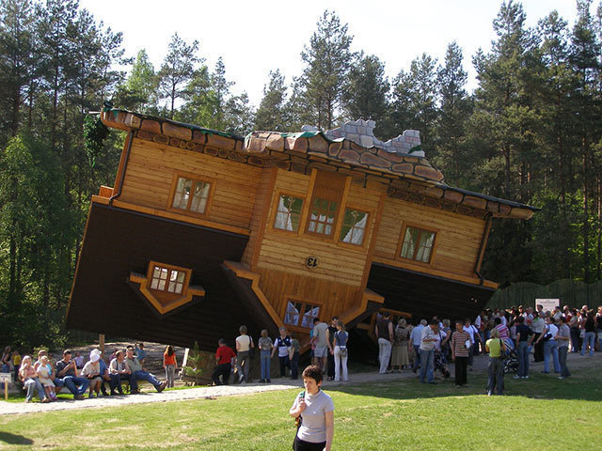
Stavby zo sveta fantázie
Kôš - USA
Obrátený dom

Slide 10
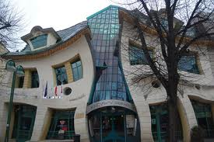
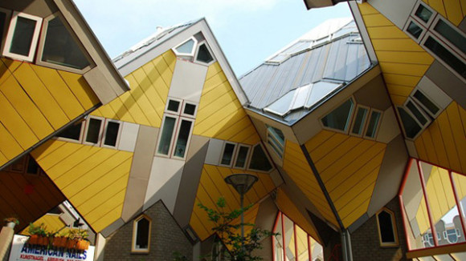
Najoriginálnejšie domy
Krivý dom Poľsko
Kockatý dom - Holansko

Slide 11
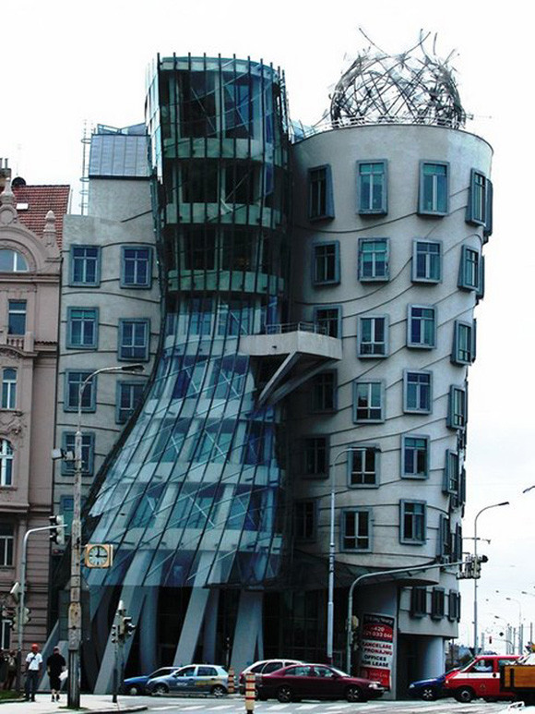
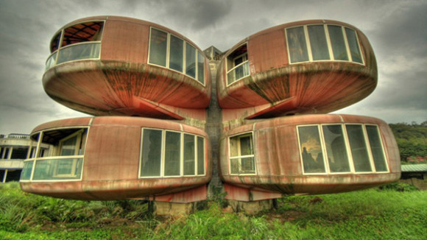
Tancujúci dom- Praha UFO dom - Taiwan

Slide 12
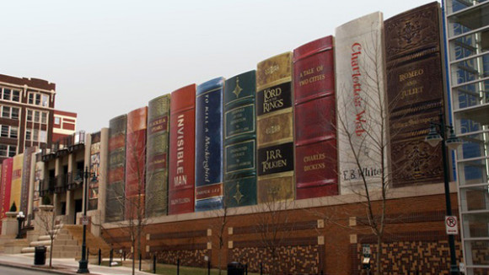
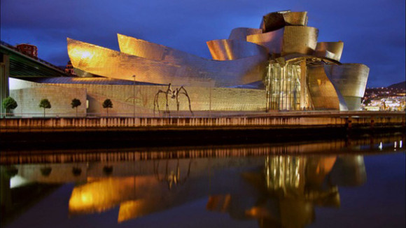
Verejná knižnica – USA Múzeum Guggenheim - Španielsko

Slide 13
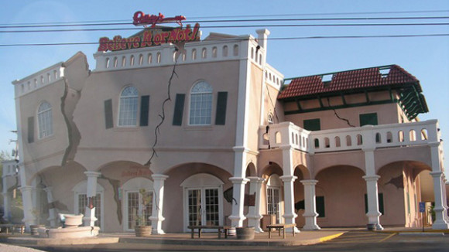
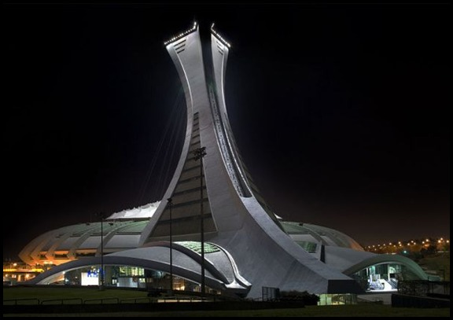
Ripleiho dom- Kanada Olym. štadion Kanada

Slide 14
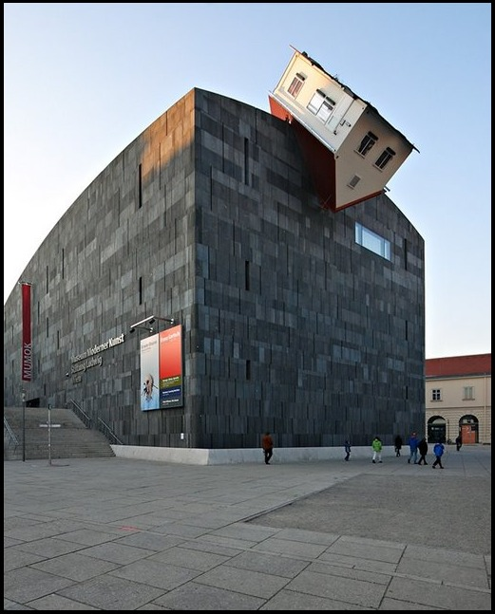
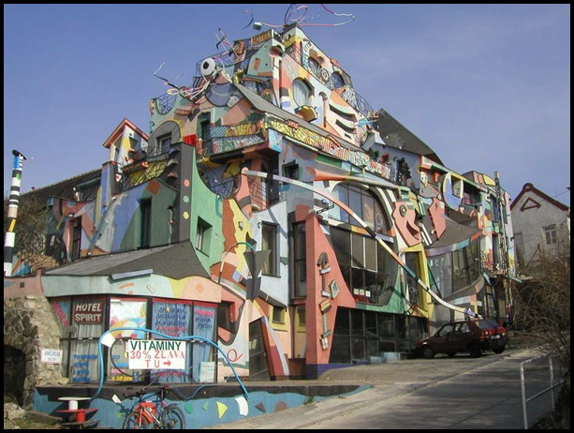
Najoriginálnejšie domy
Viedeň
Hotel Spirit Bratislava

Slide 15
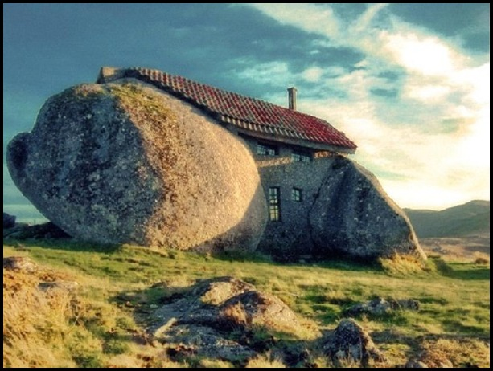
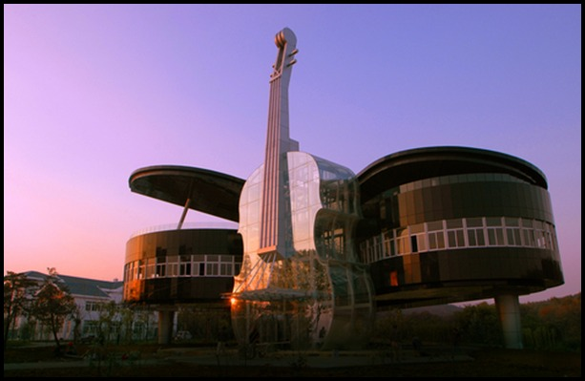
Najoriginálnejšie domy
Piano a viola - Čína
Kamenný dom - Portugalsko

Slide 16
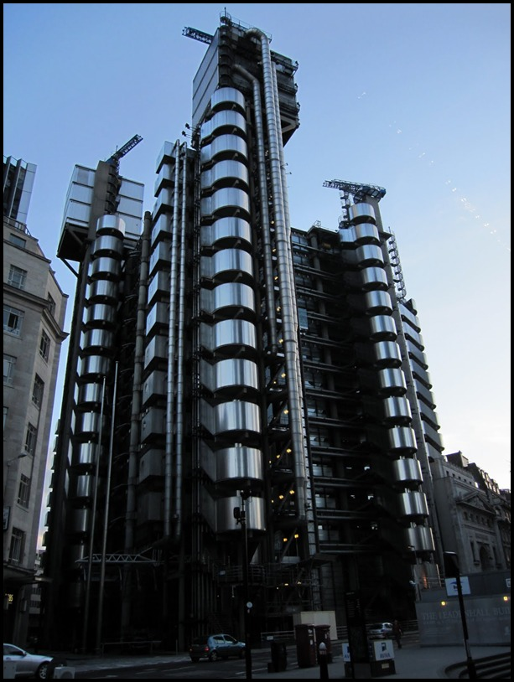
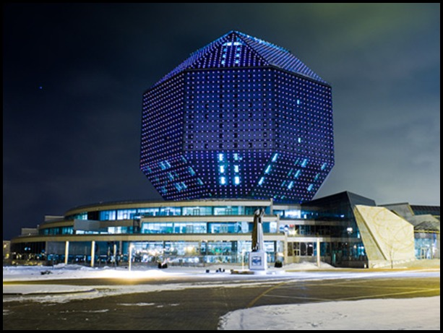
Najoriginálnejšie domy
Knižnica - Bielorusko
Budova poisťovne - Londýn

Slide 17
Zdroj
www. google.sk

